Slide 1
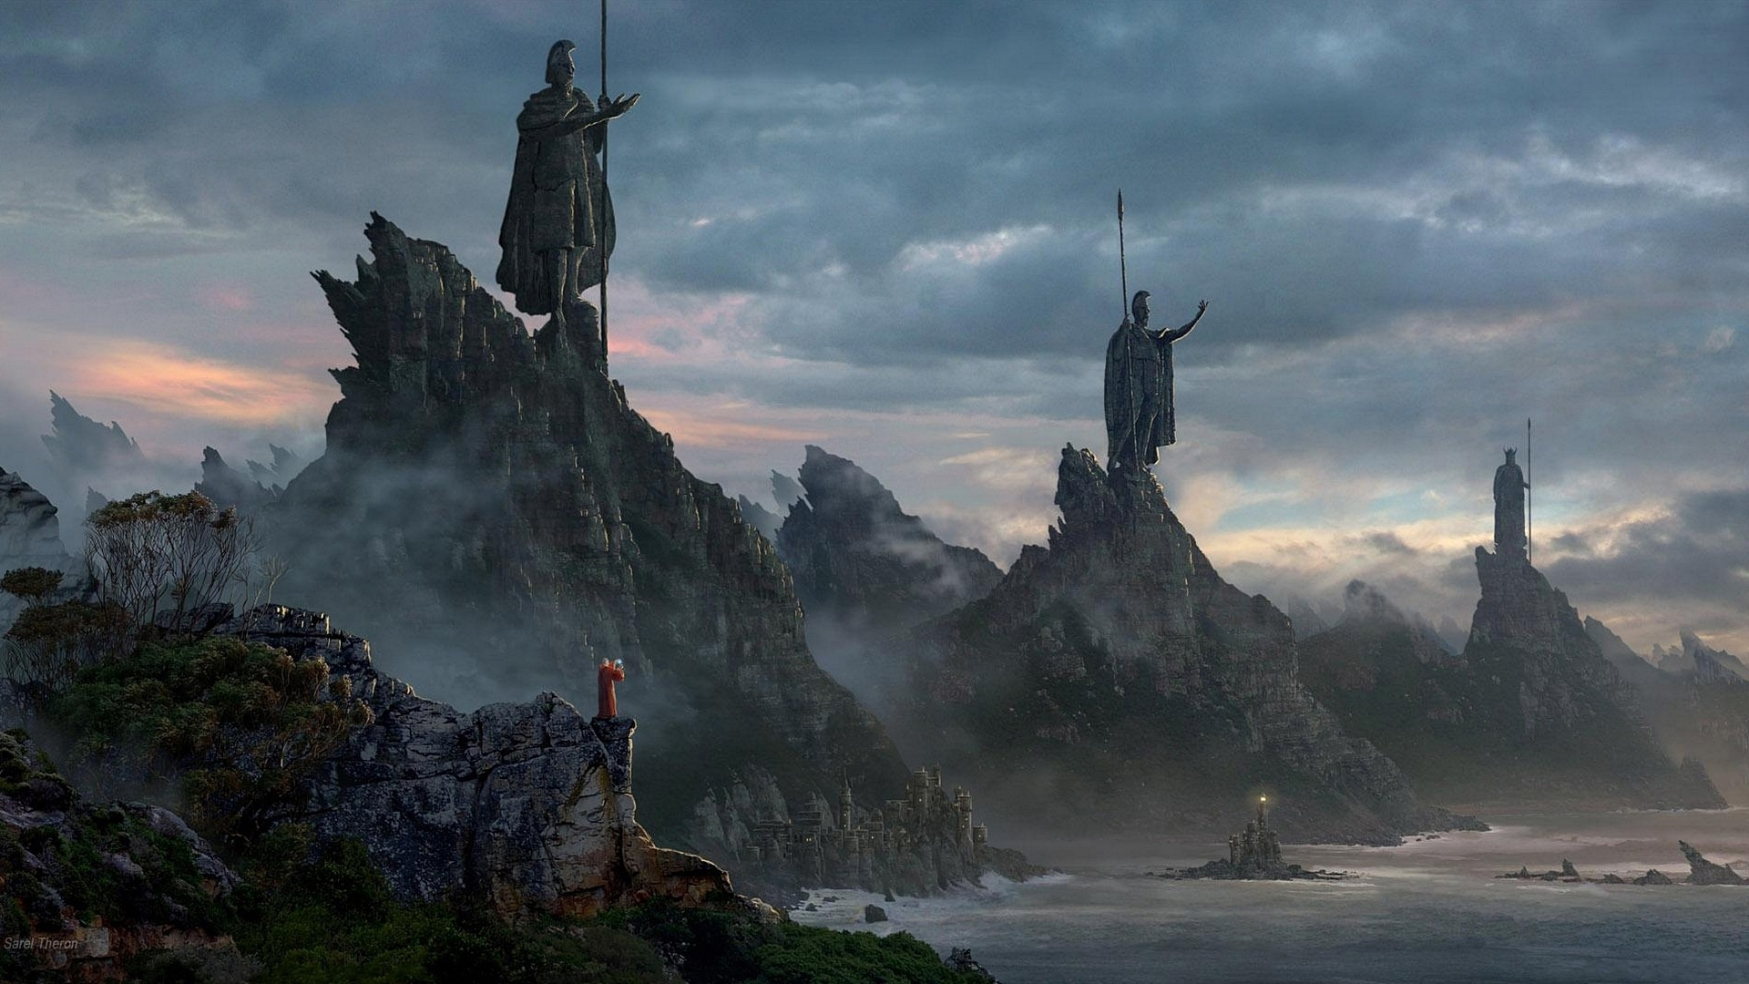
MAZE
Ланин Сергей
Тюленев Вадим

Slide 2
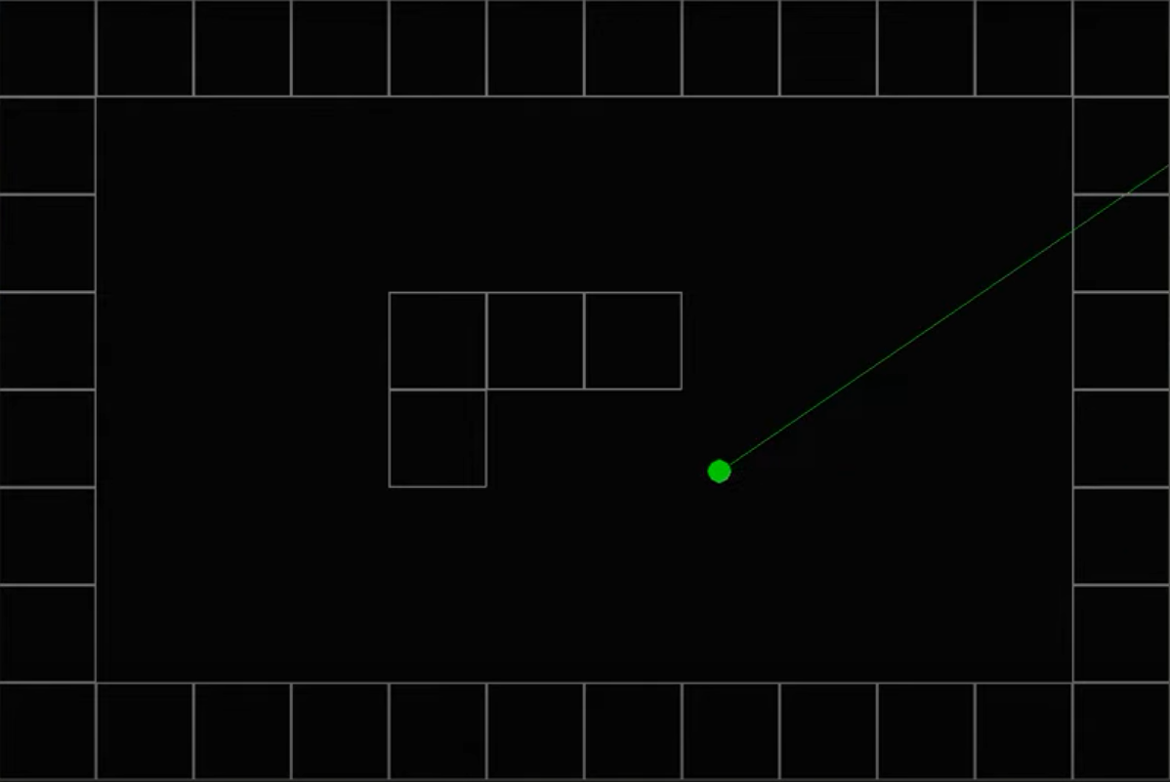
Карта
Управление
Направление игрока
Поле зрения игрока

Slide 3
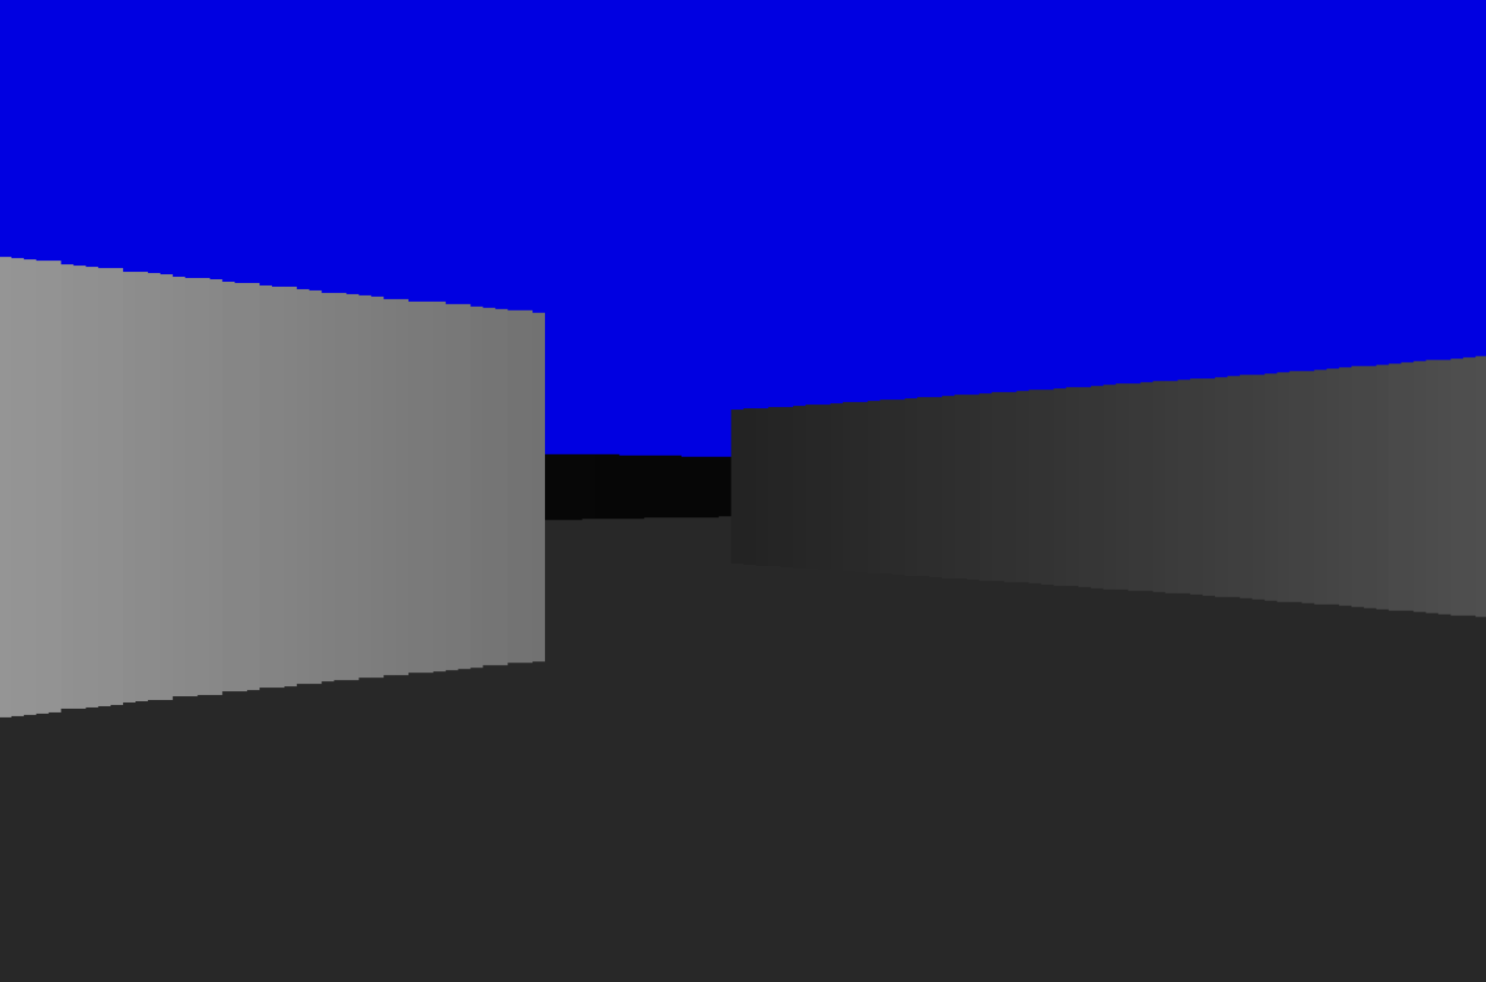
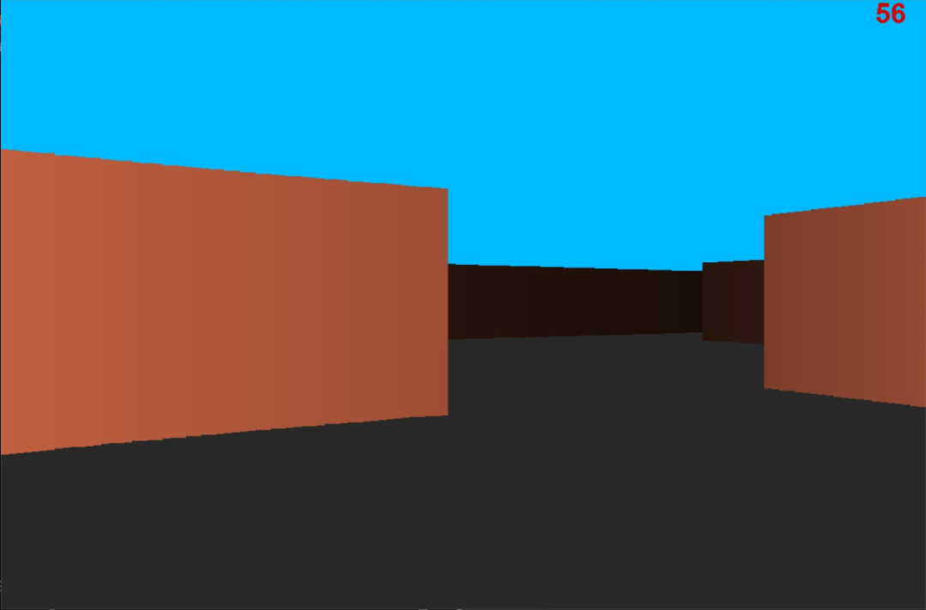
Переход в 3D

Slide 4
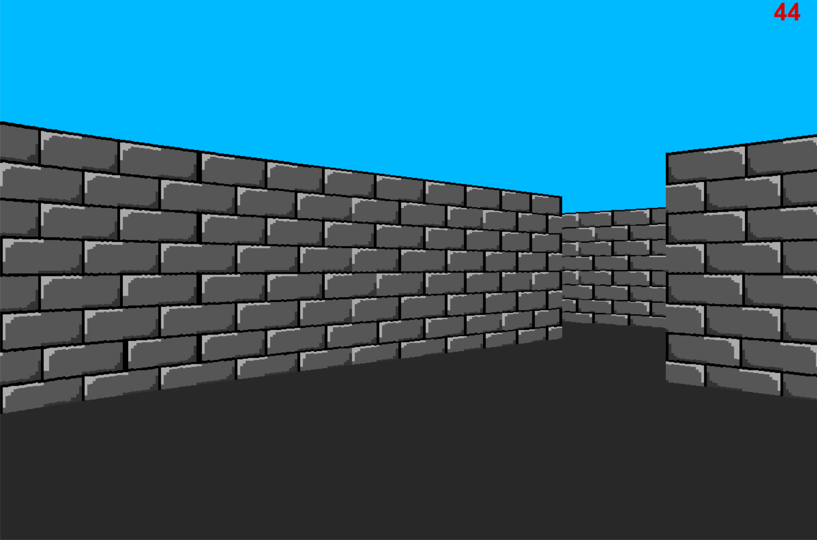
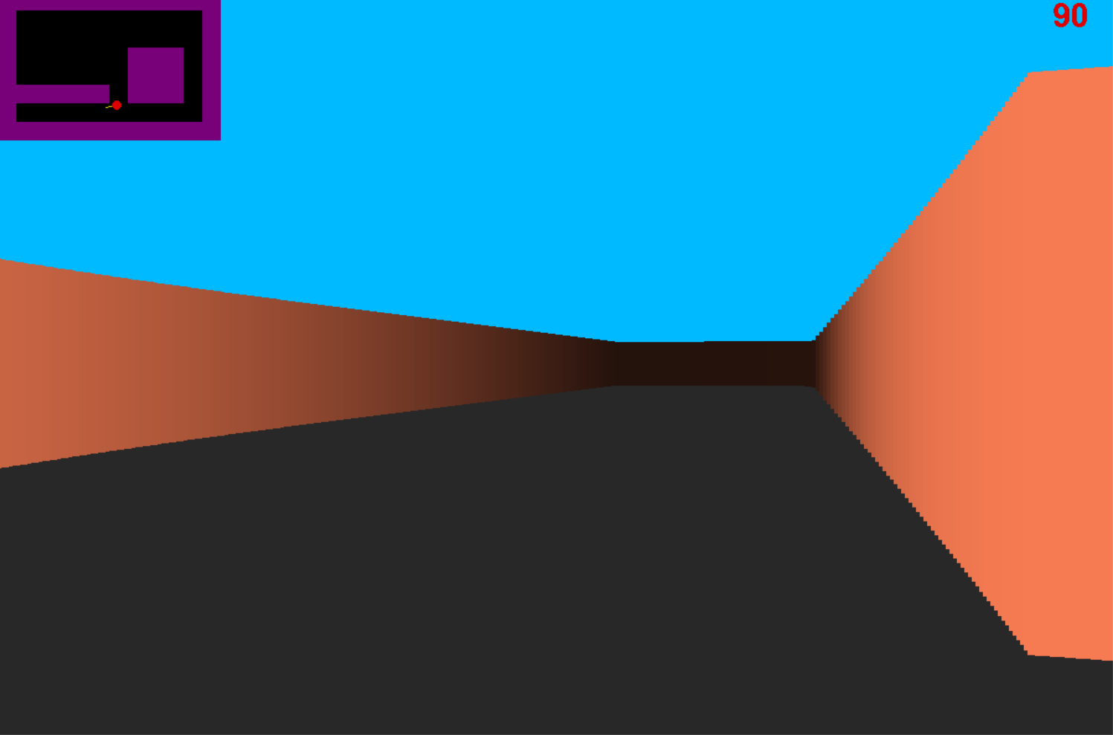
Улучшение алгоритмов
Алгоритм Брезенхэма
Добавление текстур
Миникарта

Slide 5
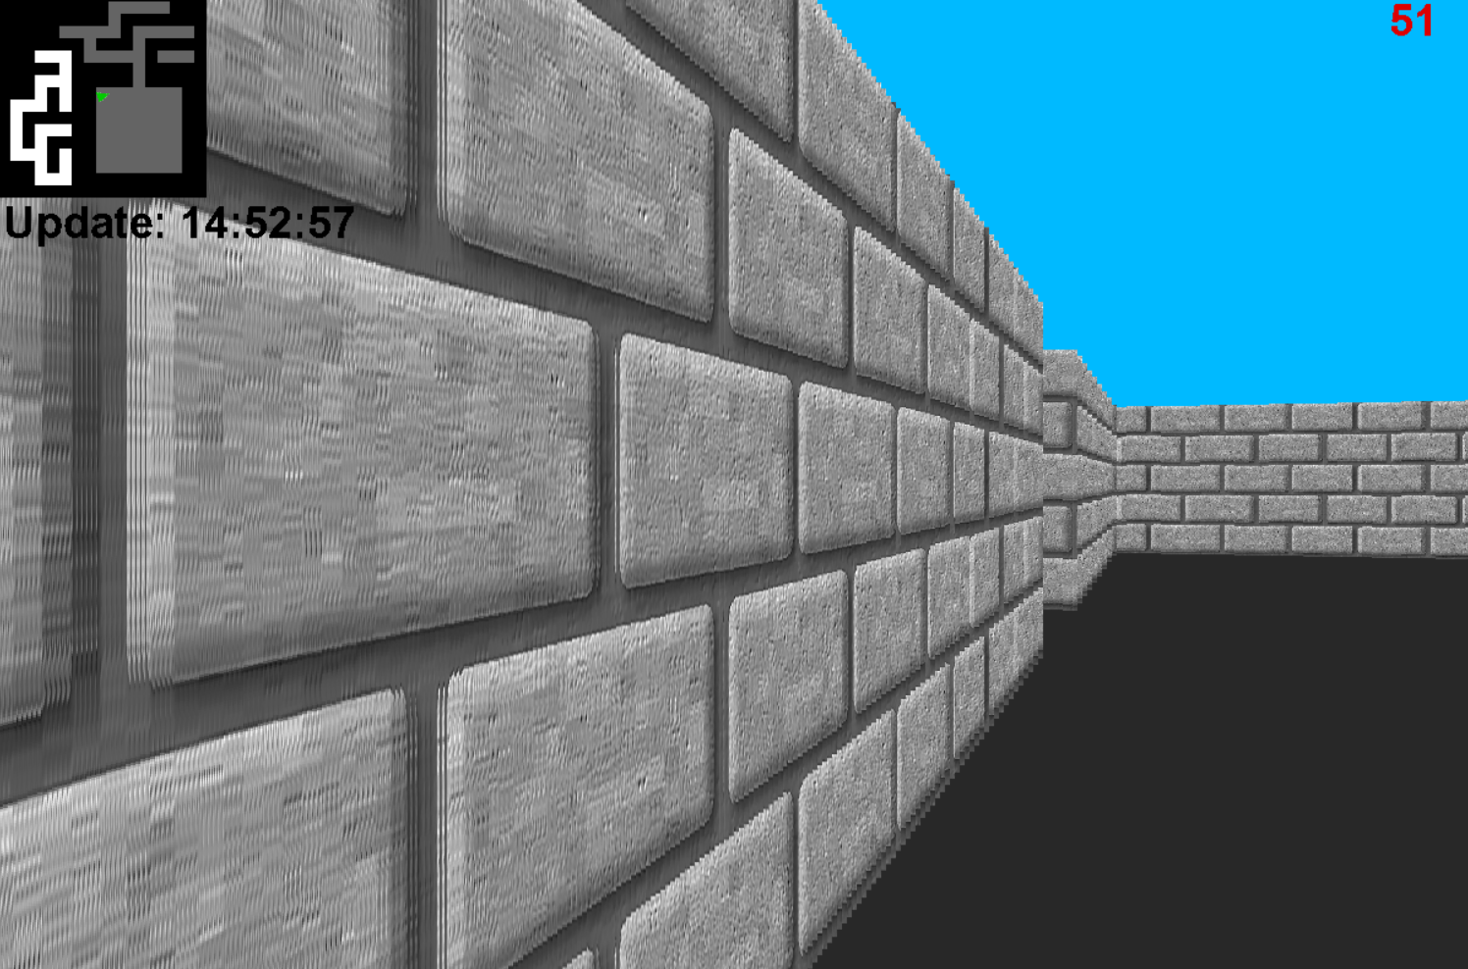

Обновление карты
Улучшение миникарты

Slide 6
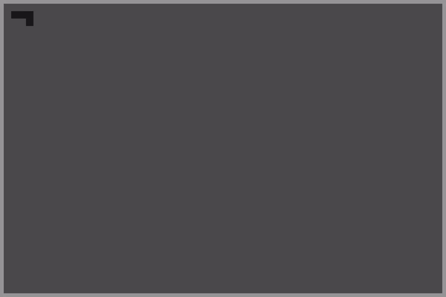
Генерация лабиринта
Классы
Road
Maze
1 1 1 1 1 1 1 1 1 1 1 1 1 1 1 1 1 1 1 1 1 1 1 1 1 1 0 1 0 1 0 1 0 1 0 1 0 1 0 1 0 1 0 1 0 1 0 1 0 1 1 1 1 1 1 1 1 1 1 1 1 1 1 1 1 1 1 1 1 1 1 1 1 1 1 1 0 1 0 1 0 1 0 1 0 1 0 1 0 1 0 1 0 1 0 1 0 1 0 1 1 1 1 1 1 1 1 1 1 1 1 1 1 1 1 1 1 1 1 1 1 1 1 1 1 1 0 1 0 1 0 1 0 1 0 1 0 1 0 1 0 1 0 1 0 1 0 1 0 1 1 1 1 1 1 1 1 1 1 1 1 1 1 1 1 1 1 1 1 1 1 1 1 1 1 1 0 1 0 1 0 1 0 1 0 1 0 1 0 1 0 1 0 1 0 1 0 1 0 1 1 1 1 1 1 1 1 1 1 1 1 1 1 1 1 1 1 1 1 1 1 1 1 1 1 1 0 1 0 1 0 1 0 1 0 1 0 1 0 1 0 1 0 1 0 1 0 1 0 1 1 1 1 1 1 1 1 1 1 1 1 1 1 1 1 1 1 1 1 1 1 1 1 1 1 1 0 1 0 1 0 1 0 1 0 1 0 1 0 1 0 1 0 1 0 1 0 1 0 1 1 1 1 1 1 1 1 1 1 1 1 1 1 1 1 1 1 1 1 1 1 1 1 1 1 1 0 1 0 1 0 1 0 1 0 1 0 1 0 1 0 1 0 1 0 1 0 1 0 1 1 1 1 1 1 1 1 1 1 1 1 1 1 1 1 1 1 1 1 1 1 1 1 1 1 1 0 1 0 1 0 1 0 1 0 1 0 1 0 1 0 1 0 1 0 1 0 1 0 1 1 1 1 1 1 1 1 1 1 1 1 1 1 1 1 1 1 1 1 1 1 1 1 1 1

Slide 7
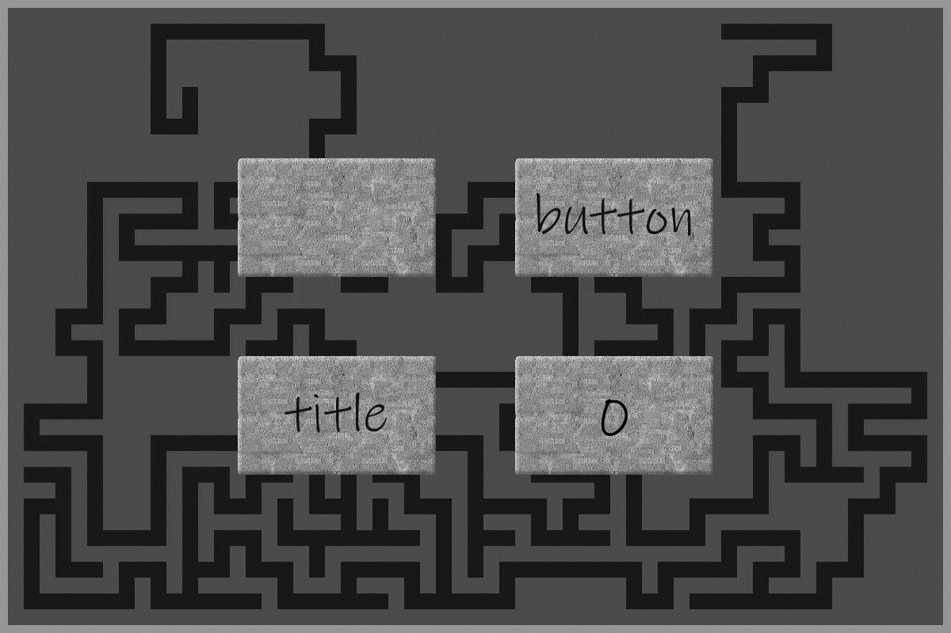
Объекты окон
Меню
Виды объектов
Поле для ввода
Кнопка
Надпись
Крутилка
Классы
Obj
InputBox(Obj)

Slide 8
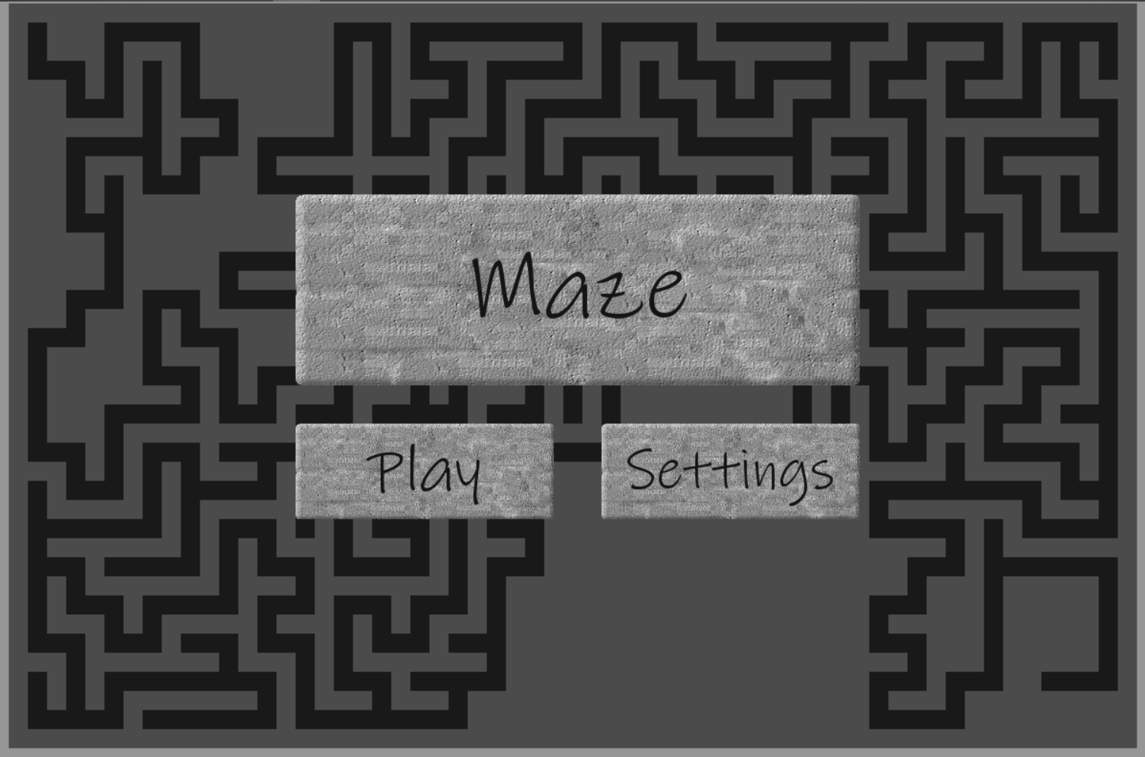
Окно
Классы
Window
MazeBack
PyShader

Slide 9
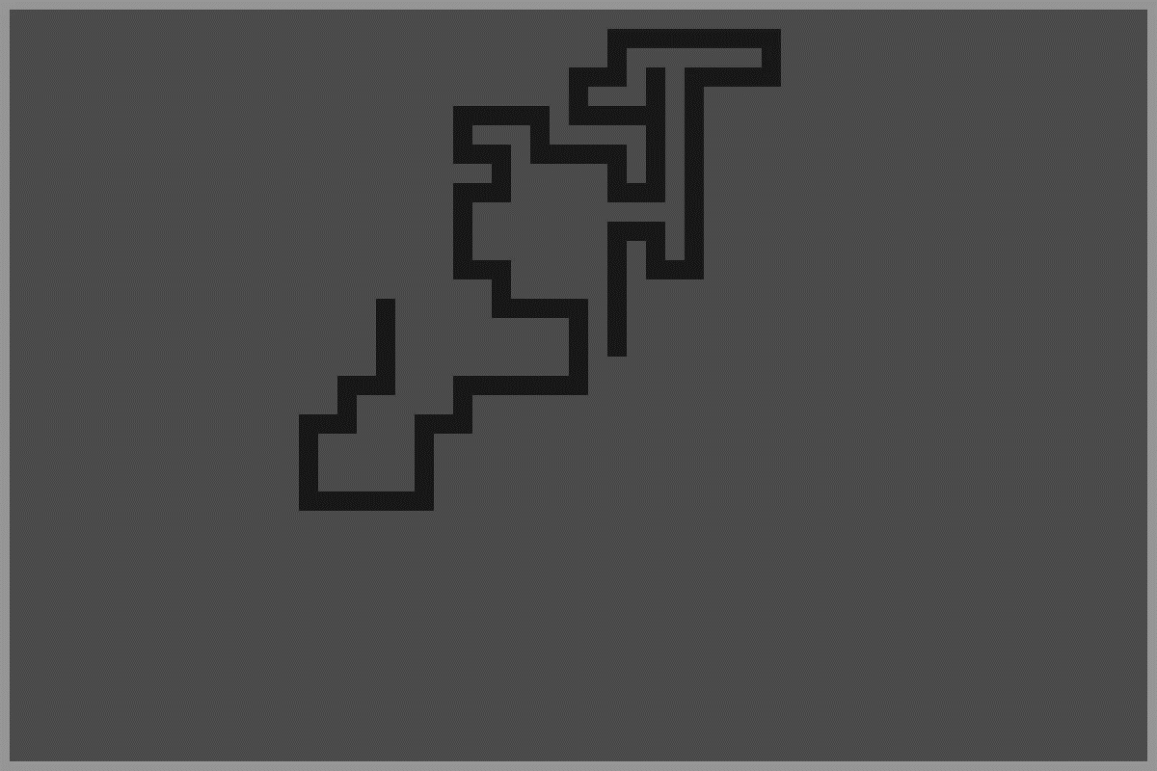
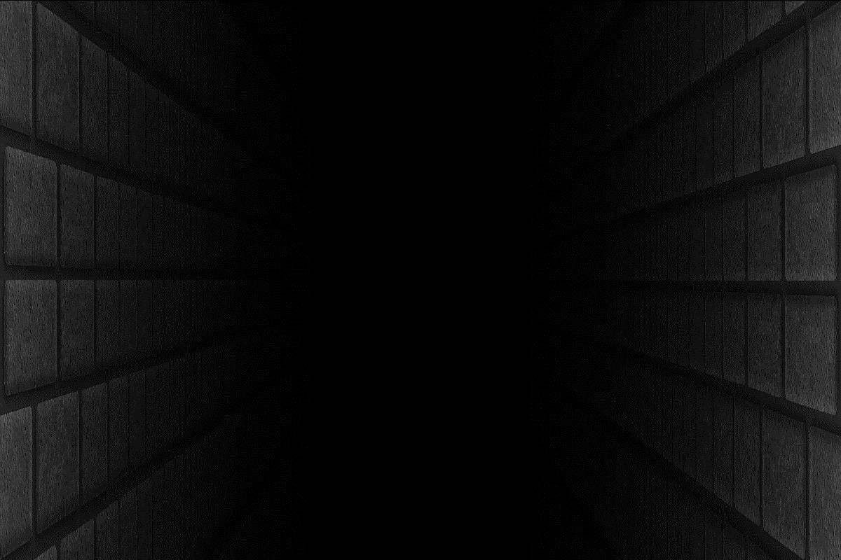
Фон меню
MazeBack
PyShader

Slide 10
Применённые технологии
pygame
numpy
taichi
taichi_glsl
sqlite3
numba
math

Slide 11
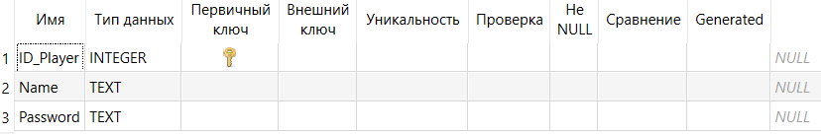
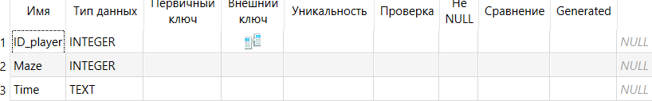
База данных Game.db

Slide 12
Спасибо за внимание

